Slide 1
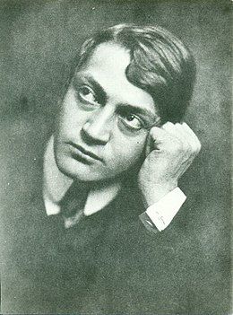
Ady Endre
8.Osztály

Slide 2
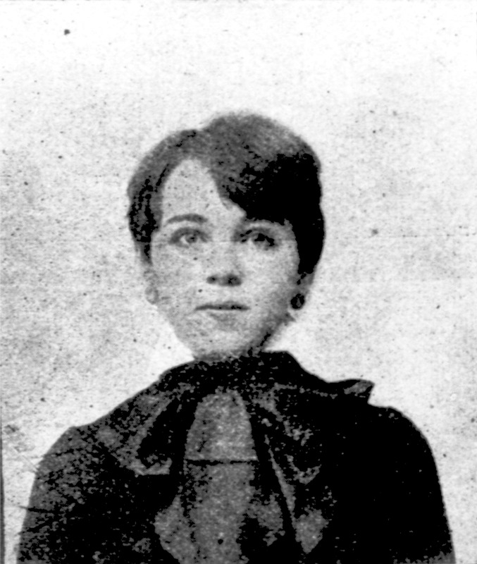
Született 1877. november 22-én Szilágy megye Érdmindszent községében.
Születési neve: Ady András Endre
Mindkét kezén hat ujjal született

Slide 3
Családja
Szülei Ady Lőrinc és Pásztor Mária voltak
Vagyonos és rangos családban született, de később elszegényedett a család
Testvérei Ady Ilona és Ady Lajos voltak

Slide 4
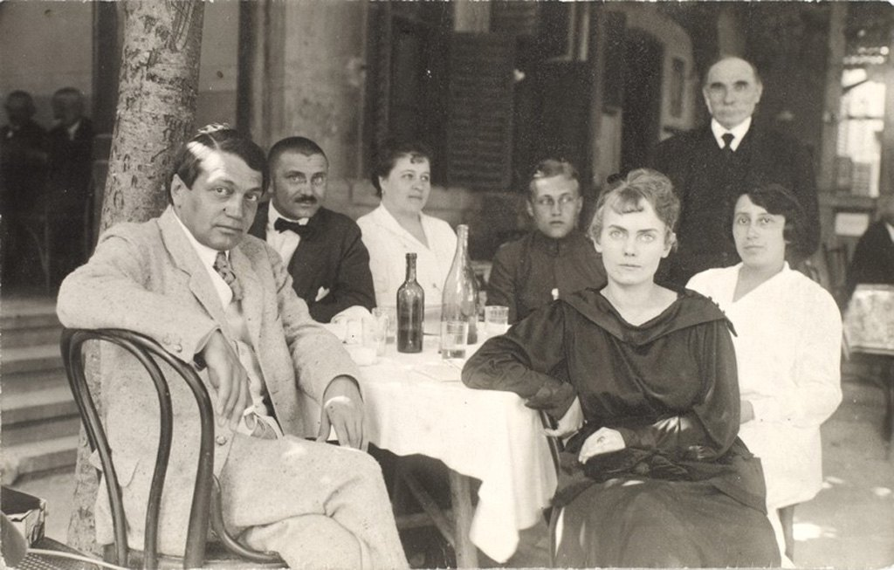

Slide 5
Tanulmányai
Érdmindszenti református elemi iskola 1883, Katona Károly tanította.
Katolikus népiskola 1886, Hark István
Nagykárolyi piarista gimnázium, 1888
Zilahi református kollégium 1892, itt 1896-ban jelesen érettségizett

Slide 6
Költészete
Ady költészetének összetettsége következtében egyszerre több szempontot is figyelembe kell venni életművének meghatározásakor.
Ady költészete ugyanakkor sok szállal kötődik a magyar irodalmi hagyományhoz is. A maga által is vallott példaképei Petőfi Sándor és Vajda János, de szemléletére, nyelvére, stílusára hatott Kölcsey, Csokonai, Balassi is.

Slide 7
1899-ben jelent meg a Versek című első verses kötete, amelyben elkövette azt a nagy hibát, hogy utánozta a többi nagy költőt.
1906-ban megjelent a második verses kötete az Új Versek, amelyet szimbolista stílusban írta meg.

Slide 8
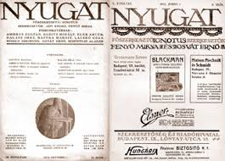
A Nyugat
A Nyugat a 20. századi magyar irodalom meghatározó folyóirata volt. 1908. január 1. és 1941. augusztus 1.
között jelent meg Budapesten.
Az első szám címlapjával ellentétben nem 1908. január 1-jén, hanem 1907 karácsonyán jelent meg. A folyóirat Babits Mihály halálával szűnt meg. Ady volt az egyik szerkesztő.

Slide 9
Szerelmi élete - Léda
1903- Megismerkedett Diósy Ödönné Brüll Adéllal, akit Lédának becézett. Lédának a segítségével jutott el Párizsba és ott ismerte meg a szimbolista stílust. 1912-ben szakítottak, és Ady megírta a magyar irodalom egyik legkegyetlenebb szakító versét (Elbocsátó szép üzenet).
“Kérem a Sorsot, sorsod kérje meg,
Csillag-sorsomba ne véljen fonódni
S mindegy, mi nyel el, ár avagy salak:
Általam vagy, mert meg én láttalak
S régen nem vagy, mert már régen nem látlak.“
(részlet)

Slide 10
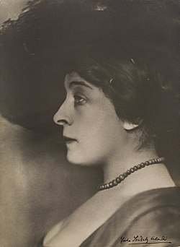
Léda

Slide 11
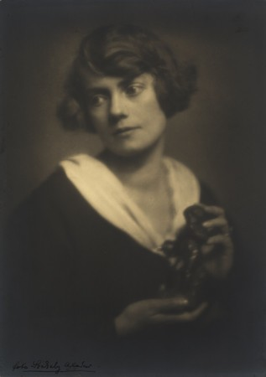
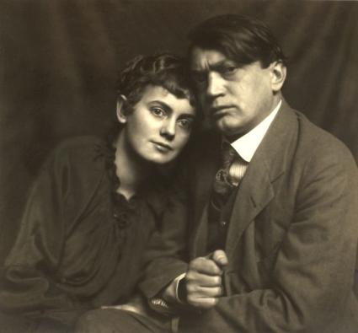
Boncza Berta (Csinszka)
1914-ben ismerte meg Boncza Bertát(Csinszka). 1915-ben házasodtak össze.
Csinszka Csucsán élt. Négy évig voltak házasok, mert Ady 1919-ben meghalt.

Slide 12
1919. Január 27-én halt meg Budapesten. Temetése 29-én volt.
Koporsóját a Magyar Nemzeti Múzeum előcsarnokában ravatalozták fel.
A temetésen Móricz Zsigmond is mondott gyászbeszédet.

Slide 13
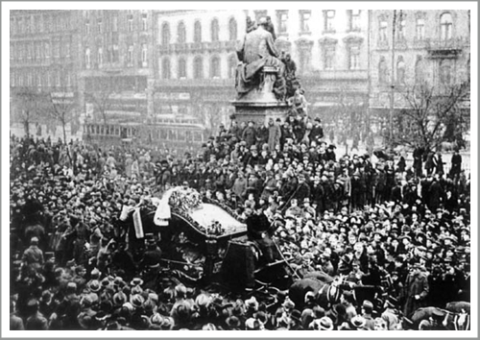
Ady Endre koporsóját viszik a hintón.

Slide 14
Köszönjük a figyelmet!

